Slide 1
T-SA:
Twitter keyword Search API based the 19th President Election Vote Analysis
(트위터 API 기반 19대 대통령 선거 득표율 비교 분석)
과목 | 산학캡스톤디자인1(2019-1학기)
담당교수 | 정 현 숙 교 수 님
팀명 | 브 이 아 이 (VI)
팀장 | 이 석 준 (20165072)
팀원 | 배 인 규 (20165073)
 | 서 재 익 (20144773)
발표자 | 이 윤 혁 (20165062)
발표일자 | 2019.06.13.

Slide 2
T-SA: Contents
Twitter keyword Search API based the 19th President Election Vote Analysis
1. T-SA: Team Introduction
2. T-SA: Purpose of Development
3. T-SA: Related Works & Control Group
4. T-SA: Development Environment
5. T-SA: Program Flowchart
6. T-SA: Application of API
7. T-SA: Implementation
8. T-SA: Result
9. T-SA: Reference
10. T-SA: Impression

Slide 3




T-SA: Team Introduction
Twitter keyword Search API based the 19th President Election Vote Analysis
이석준 (Lee SeokJune)
조선대학교 컴퓨터공학과(20165072)
op2se1@gmail.com
MariaDB 환경 구축 및 관리
Twitter API 구현
Visualization 구현
문서 작성 및 수정
이윤혁 (Lee Yunhyuck)
조선대학교 컴퓨터공학과(20165062)
leeyh5134@naver.com
Hadoop3, Sqoop 환경 구축
Hadoop(Map/Reduce)구현
배인규 (Bae InGyu)
조선대학교 컴퓨터공학과(20165073)
happykkk789@naver.com
Python, DB 연동 구현
서재익 (Seo JaeIck)
조선대학교 컴퓨터공학과(20144773)
nero8879@naver.com

Slide 4
T-SA: Purpose of Development
Twitter keyword Search API based the 19th President Election Vote Analysis
19대 대통령 선거 유세 기간 동안 후보자 관련 키워드가 포함된 트윗 수집
19대 대통령 선거 유세 기간 동안 후보자가 언급된 트윗 수와 실제득표율 비교, 분석
*선거 유세 기간(2017.04.18 ~ 2017.05.10; 22일 후보자등록마감일의 다음날부터 선거일까지)
Notes:
기간 수정
선거 기간-> 유세 기간.
글을 짧게

Slide 5
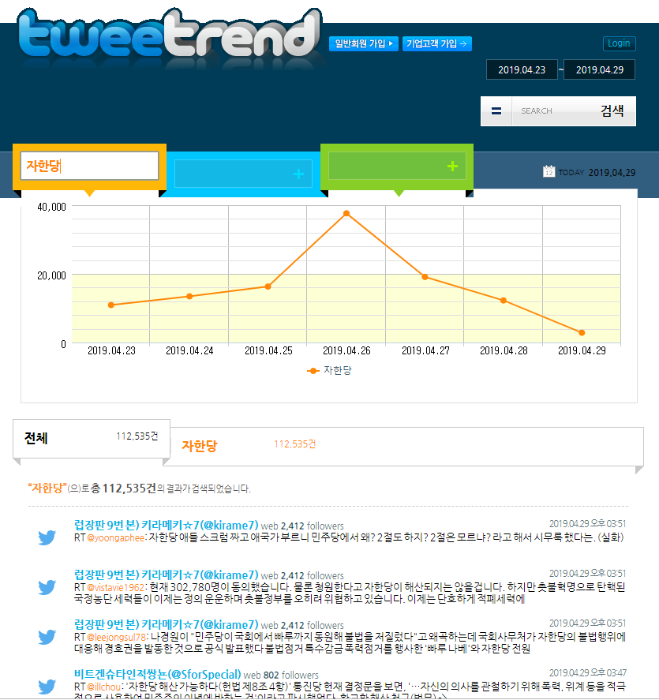
T-SA: Related Works
Twitter keyword Search API based the 19th President Election Vote Analysis
Tweetrend : http://tweetrend.com/
1. 검색할 기간 선택
비로그인 : 최대 7일 간의 검색 가능
일반회원 (무료) : 최대 30일 간의 검색 가능
일반회원 (유료) : 최대 6개월 간의 검색 가능
2. 검색할 키워드 입력
비로그인 : 1개의 키워드 입력 가능
로그인 : 최대 3개의 키워드 입력 가능
3. 그래프를 통한 날짜 별 트윗 수
4. 전체 트윗 개수 및 최근 트윗부터 리스트 출력
키워드를 검색하여 연관되는 키워드를
색출하고자 함.

Slide 6
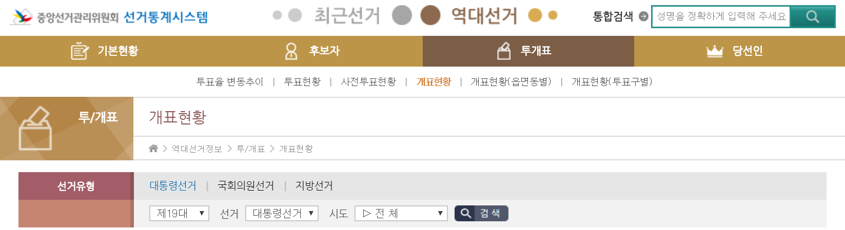
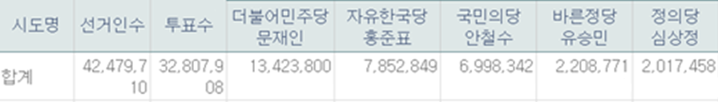
T-SA: Control Group
Twitter keyword Search API based the 19th President Election Vote Analysis
(19대 대통령 선거 후보자 개표 현황 데이터 가져오기)
중앙선거관리 위원회 선거통계시스템
http://info.nec.go.kr/
득표수 기반 상위 5명 후보자
(문재인, 홍준표, 안철수, 유승민, 심상정)
비교 분석 예정
Notes:
표 엑셀로 사진 찍어서 수정(수치만 표시. 퍼센트 X)
표를 다음 페이지로 넘겨서

Slide 7
T-SA: Development Environment
Twitter keyword Search API based the 19th President Election Vote Analysis
설치순서 | 이 름 | 버 전 | 사 용 이 유
1 | Python | 3.6 | CLI(Command Line Interface)기반이기 때문에 수집 데이터의 테스트와 시각화 구현이 용이.
https://www.python.org/
2 | MariaDB | 10.1.38 | 수집 데이터가 정형 데이터이므로 RDBMS를 선택. 오라클 소유의 RDMBS는 라이선스가 불확실해서 MariaDB 선택.
https://mariadb.com/kb/ko/mariadb
3 | OpenJDK | 1.8.0_191 | Java 애플리케이션을 실행하기 위한 JVM, 컴파일을 위한 JDK 필요. Hadoop 과 Sqoop구동을 위해 JDK 8 선택.
https://openjdk.java.net/
4 | Eclipse | 2019-03(4.11) | IDE(Integrated Development Environment)로서, 무료 개발 툴. Hadoop(JAVA기반 오픈소스 프레임 워크) 구현.
https://www.eclipse.org/
5 | Hadoop | 3.2.0 | 분산 응용 프로그램을 지원하는 JAVA 소프트웨어 프레임 워크. 기존 2.0 버전 보다 맵, 리듀스의 콜렉터를 기본 구현해주며, 성능이 30%이상 향상.
https://hadoop.apache.org/
6 | Sqoop | 1.4.7 | Hadoop과 RDBMS간 대량의 데이터를 전송하기 위해 만들어진 툴.
https://sqoop.apache.org/
Notes:
사용이유 한 줄로 줄이기
(단어 설명 추가, 예상 질문과 설명)
CLI- 사용자의 명령어 입력을 기다리며, 사용자의 명령어 입력이 완료되면 해당 명령어를 실행하고, 결과를 문자열 형태로 출력.
정형 데이터 -통계적 분석에 사용될 수 있을만한 형태로 정리되고 가공된 데이터를 의미.
RDBMS
JVM
JDK
IDE

Slide 8
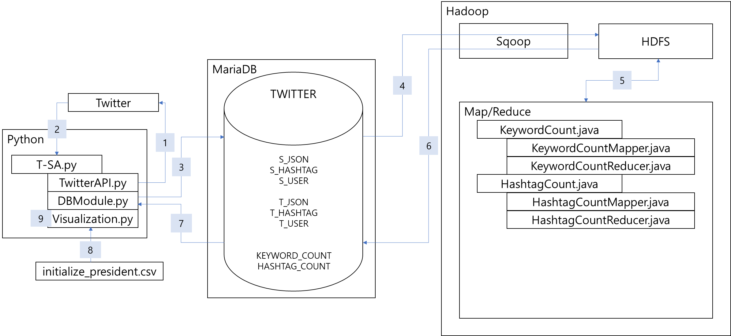
T-SA: Program Flowchart
Twitter keyword Search API based the 19th President Election Vote Analysis
[1, 2] (데이터 수집) TwitterAPI를 이용해서 정보(트윗 내용(작성 시간, 트윗, 해시태그 등), 사용자 정보(아이디, 닉네임, 위치정보, 팔로우 수, 팔로잉 수, 언어 등)) 수집
[3] (데이터 저장) 크롤링 된 데이터를 MariaDB에 저장
[4] (데이터 저장) Sqoop을 이용하여 MariaDB에 저장된 데이터를 HDFS에 저장
[5] (데이터 분석 및 처리) HDFS에 업로드 된 데이터를 Map/Reduce과정을 통해 정규화하고 결과를 HDFS에 저장
[6] (데이터 저장) Sqoop을 이용하여 HDFS에 저장된 정규화 된 데이터를 MariaDB에 저장
[7] (데이터 저장) MariaDB에 저장된 데이터를 Python으로 불러온다.
[8] (데이터 수집) 비교할 데이터(선관위 데이터) 수집
[9] (분석 및 표현) 불러온 데이터(선관위 데이터, 정규화 데이터) 시각화
데이터 저장
데이터 분석 및 처리
데이터 수집
데이터 저장
데이터 저장
분석 및 표현
데이터 저장
데이터 수집
Notes:
플로우차트
8번 비주얼로 바로 보내기
9번 시각화로 붙이기

Slide 9

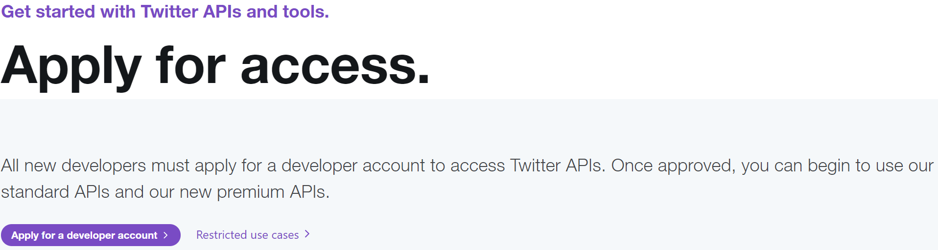
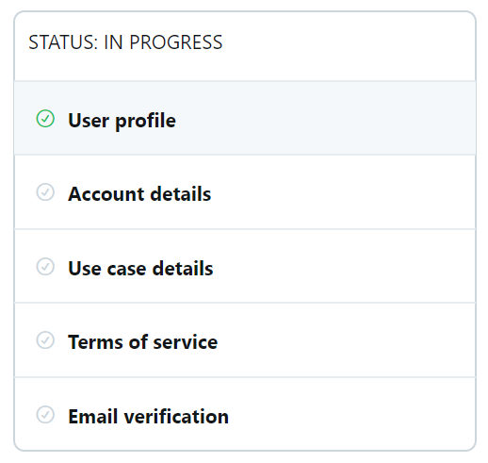

T-SA: Application of API
Twitter keyword Search API based the 19th President Election Vote Analysis
Twitter API 발급-1(개발자 등록)
*트위터 개발자 사이트에 가입된 상태에서만 발급가능.
*트위터 개발자 사이트 : https://developer.twitter.com/
개발자 등록 전
User profile – 핸드폰 번호와 이메일 주소 업데이트
Account details – 계정 정보 선택 입력 : 단체 or 개인
Use case details – 개발자 계정 목적과 용도 입력
Terms of service – 트위터 개발자 정책 동의
Email verification – 이메일 확인
개발자 등록 후

Slide 10
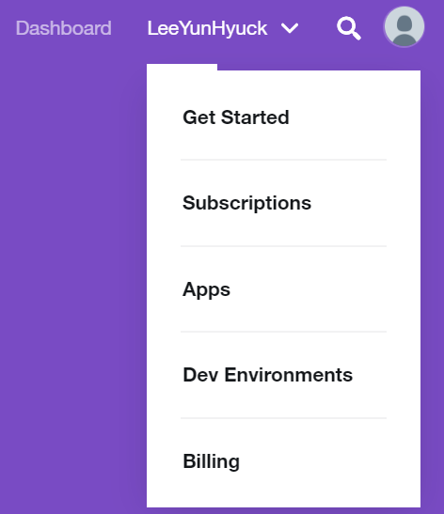

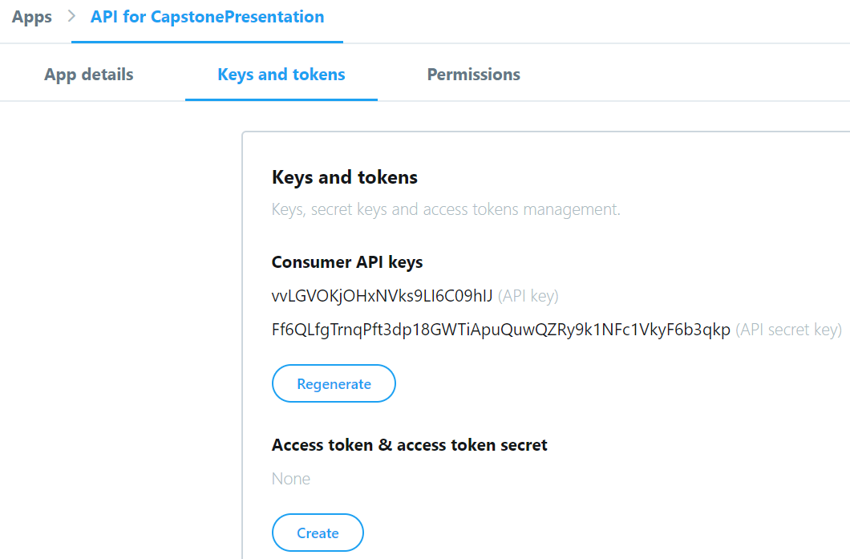
T-SA: Application of API
Twitter keyword Search API based the 19th President Election Vote Analysis
Twitter API 발급-2(앱 생성)
*필수*
App name : 앱 이름(~32자)
Application description : 앱에 대한 설명(10~200자)
Website URL : 웹 사이트(작성한 트윗의 출처 표시 기능)
Tell us how app will be used : 앱의 사용 방법 작성(100자 이상)
** 키가 노출되었을 경우 재발급을 받을 수 있다.

Slide 11
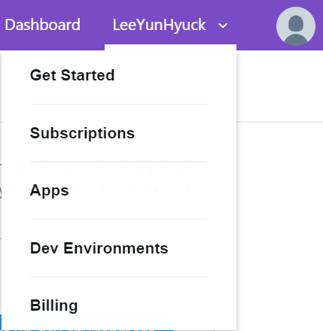
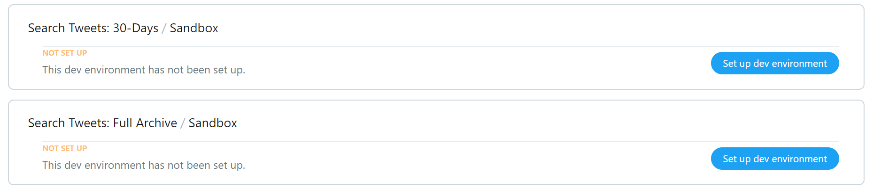
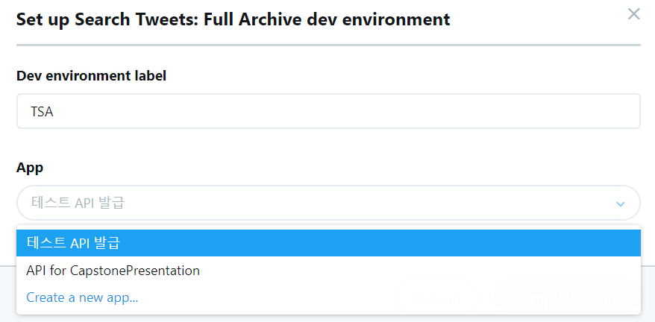
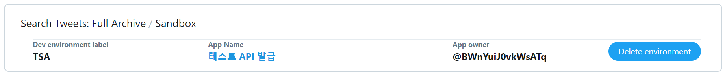
T-SA: Application of API
Twitter keyword Search API based the 19th President Election Vote Analysis
Twitter 개발 환경 설정(2006년 이후의 데이터를 가져오기 위한 과정)
최근 30일 트윗을 가져오기 위한 환경
2006년 이후의 트윗을 가져오기 위한 환경
(2017년 대선 기간의 데이터를 가져오기 위해 선택)
개발 환경의 이름 : TSA
발급 받은 키의 이름 : 테스트 API발급

Slide 12
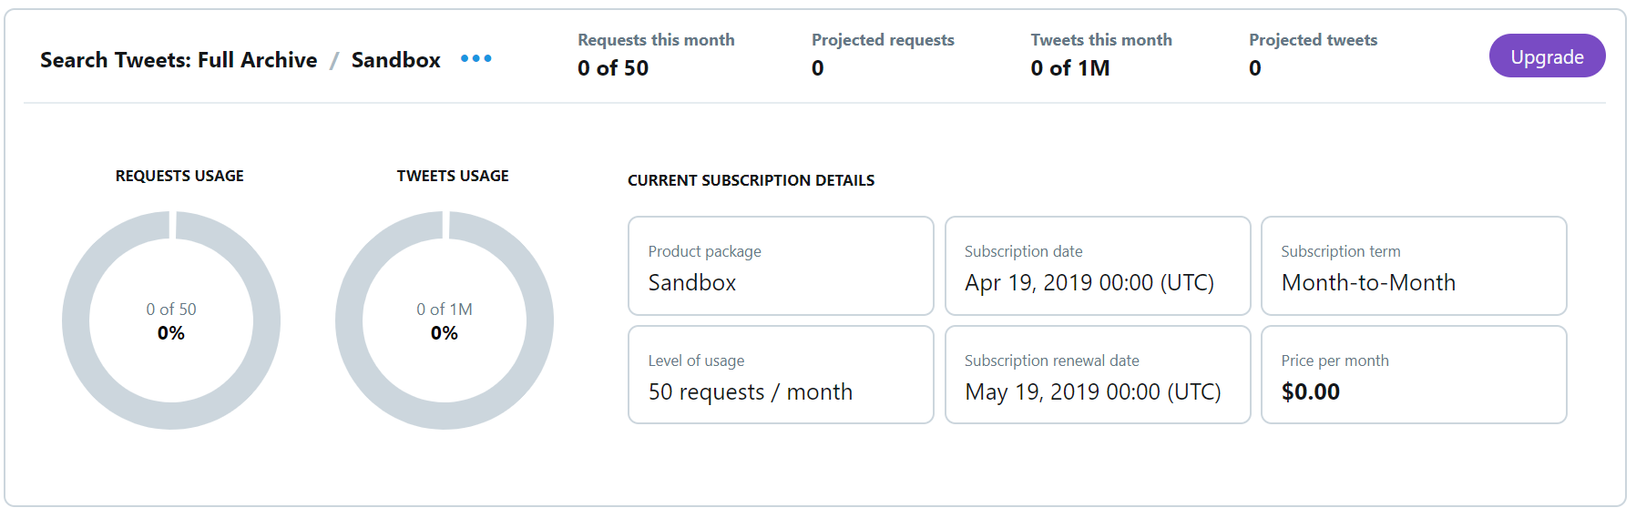
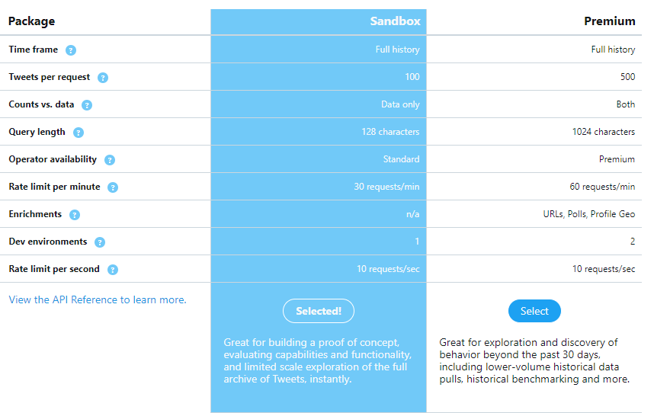
T-SA: Application of API
Twitter keyword Search API based the 19th President Election Vote Analysis
Twitter API 종류 및 결제-1

Slide 13
T-SA: Application of API
Twitter keyword Search API based the 19th President Election Vote Analysis
Twitter API 종류 및 결제-2
Sandbox 와 Premium의 차이점
1회 요정해서 가져올 수 있는 트윗의 개수가 100개에서 500개로 확대
조회할 수 있는 트윗의 글자수가 128자에서 1024자로 증가
1분당 요청할 수 있는 횟수가 30회에서 60회로 증가

Slide 14
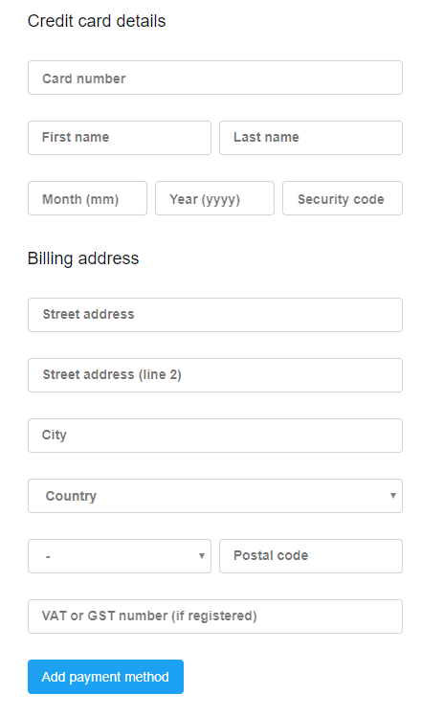
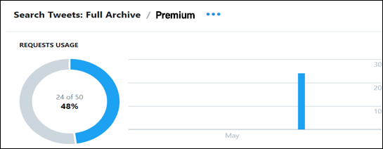
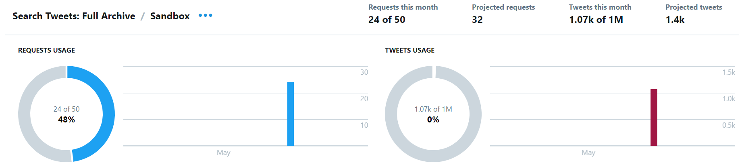
T-SA: Application of API
Twitter keyword Search API based the 19th President Election Vote Analysis
Twitter API 종류 및 결제-3
결제 후, 대쉬 보드 확인

Slide 15
T-SA: Application of API
Twitter keyword Search API based the 19th President Election Vote Analysis
TwitterAPI : 데이터 수집 단계
https://developer.twitter.com/en/docs/tweets/search/api-reference/get-search-tweets
<Search API 사용시 JSON 형태의 트윗정보>
{ "statuses": [ { "created_at": "Mon May 06 20:01:29 +0000 2019", "id": 1125490788736032770, "id_str": "1125490788736032770", "text": "Today's new update means that you can finally add Pizza Cat to your Retweet with comments! Learn more about this ne… https://t.co/Rbc9TF2s5X", "truncated": true, "entities": { "hashtags": [], "symbols": [], "user_mentions": [], "urls": [ { "url": "https://t.co/Rbc9TF2s5X", "expanded_url": "https://twitter.com/i/web/status/1125490788736032770", "display_url": "twitter.com/i/web/status/1…", "indices": [ 117, 140 ] } ] }, "metadata": { "iso_language_code": "en", "result_type": "recent" }, "source": "<a href="https://mobile.twitter.com" rel="nofollow">Twitter Web App</a>", "in_reply_to_status_id": null, "in_reply_to_status_id_str": null, "in_reply_to_user_id": null, "in_reply_to_user_id_str": null, "in_reply_to_screen_name": null, "user": { "id": 2244994945, "id_str": "2244994945", "name": "Twitter Dev", "screen_name": "TwitterDev", "location": "Internet", "description": "Your official source for Twitter Platform news, updates & events. Need technical help? Visit https://t.co/mGHnxZU8c1 ⌨️ #TapIntoTwitter", "url": "https://t.co/FGl7VOULyL", "entities": { "url": { "urls": [ { "url": "https://t.co/FGl7VOULyL", "expanded_url": "https://developer.twitter.com/", "display_url": "developer.twitter.com", "indices": [ 0, 23 ] } ] },
"description": { "urls": [ { "url": "https://t.co/mGHnxZU8c1", "expanded_url": "https://twittercommunity.com/", "display_url": "twittercommunity.com", "indices": [ 93, 116 ] } ] } }, "protected": false, "followers_count": 501947, "friends_count": 1473, "listed_count": 1507, "created_at": "Sat Dec 14 04:35:55 +0000 2013", "favourites_count": 2186, "utc_offset": null, "time_zone": null, "geo_enabled": true, "verified": true, "statuses_count": 3389, "lang": "en", "contributors_enabled": false, "is_translator": false, "is_translation_enabled": null, "profile_background_color": "null", "profile_background_image_url": "null", "profile_background_image_url_https": "null", "profile_background_tile": null, "profile_image_url": "null", "profile_image_url_https": "https://pbs.twimg.com/profile_images/880136122604507136/xHrnqf1T_normal.jpg", "profile_banner_url": "https://pbs.twimg.com/profile_banners/2244994945/1498675817", "profile_link_color": "null", "profile_sidebar_border_color": "null", "profile_sidebar_fill_color": "null", "profile_text_color": "null", "profile_use_background_image": null, "has_extended_profile": null, "default_profile": false, "default_profile_image": false, "following": false, "follow_request_sent": false, "notifications": false, "translator_type": "null" }, "geo": null, "coordinates": null, "place": null, "contributors": null, "is_quote_status": true, "quoted_status_id": 1125479034513645569, "quoted_status_id_str": "1125479034513645569", "quoted_status": { "created_at": "Mon May 06 19:14:46 +0000 2019",
"id": 1125479034513645569, "id_str": "1125479034513645569", "text": "It's easy to express yourself by Retweeting with a comment. What if you could take it a step further and include me… https://t.co/YTqpNZZ8M9", "truncated": true, "entities": { "hashtags": [], "symbols": [], "user_mentions": [], "urls": [ { "url": "https://t.co/YTqpNZZ8M9", "expanded_url": "https://twitter.com/i/web/status/1125479034513645569", "display_url": "twitter.com/i/web/status/1…", "indices": [ 117, 140 ] } ] }, "metadata": { "iso_language_code": "en", "result_type": "recent" }, "source": "<a href="http://twitter.com" rel="nofollow">Twitter Web Client</a>", "in_reply_to_status_id": null, "in_reply_to_status_id_str": null, "in_reply_to_user_id": null, "in_reply_to_user_id_str": null, "in_reply_to_screen_name": null, "user": { "id": 17874544, "id_str": "17874544", "name": "Twitter Support", "screen_name": "TwitterSupport", "location": "Twitter HQ", "description": "Your official source for Twitter Support. We're available 24/7 via Direct Message to answer account questions. Follow us for tips, tricks, and announcements.", "url": "https://t.co/heEvRrl4yN", "entities": { "url": { "urls": [ { "url": "https://t.co/heEvRrl4yN", "expanded_url": "https://help.twitter.com", "display_url": "help.twitter.com", "indices": [ 0, 23 ] } ] }, "description": { "urls": [] } },
"protected": false, "followers_count": 5861908, "friends_count": 17, "listed_count": 15129, "created_at": "Thu Dec 04 18:51:57 +0000 2008", "favourites_count": 313, "utc_offset": null, "time_zone": null, "geo_enabled": true, "verified": true, "statuses_count": 27955, "lang": "en", "contributors_enabled": false, "is_translator": false, "is_translation_enabled": null, "profile_background_color": "null", "profile_background_image_url": "null", "profile_background_image_url_https": "null", "profile_background_tile": null, "profile_image_url": "null", "profile_image_url_https": "https://pbs.twimg.com/profile_images/941807338171777025/PRP6vwDq_normal.jpg", "profile_banner_url": "https://pbs.twimg.com/profile_banners/17874544/1499274456", "profile_link_color": "null", "profile_sidebar_border_color": "null", "profile_sidebar_fill_color": "null", "profile_text_color": "null", "profile_use_background_image": null, "has_extended_profile": null, "default_profile": false, "default_profile_image": false, "following": false, "follow_request_sent": false, "notifications": false, "translator_type": "null" }, "geo": null, "coordinates": null, "place": null, "contributors": null, "is_quote_status": false, "retweet_count": 1466, "favorite_count": 3990, "favorited": false, "retweeted": false, "possibly_sensitive": false, "lang": "en" }, "retweet_count": 20, "favorite_count": 44, "favorited": false, "retweeted": false, "possibly_sensitive": false, "lang": "en" }, { "created_at": "Sat May 04 15:00:33 +0000 2019", "id": 1124690280777699328, "id_str": "1124690280777699328", "text": "If you're at #Pycon2019 and you use Twitter data or the Twitter API with your code, we are running an Open Space in… https://t.co/mVLIzEr9Gx", "truncated": true, "entities": { "hashtags": [ { "text": "Pycon2019", "indices": [ 13, 23 ] } ],
"symbols": [], "user_mentions": [], "urls": [ { "url": "https://t.co/mVLIzEr9Gx", "expanded_url": "https://twitter.com/i/web/status/1124690280777699328", "display_url": "twitter.com/i/web/status/1…", "indices": [ 117, 140 ] } ] }, "metadata": { "iso_language_code": "en", "result_type": "recent" }, "source": "<a href="http://twitter.com" rel="nofollow">Twitter for iPhone</a>", "in_reply_to_status_id": null, "in_reply_to_status_id_str": null, "in_reply_to_user_id": null, "in_reply_to_user_id_str": null, "in_reply_to_screen_name": null, "user": { "id": 2244994945, "id_str": "2244994945", "name": "Twitter Dev", "screen_name": "TwitterDev", "location": "Internet", "description": "Your official source for Twitter Platform news, updates & events. Need technical help? Visit https://t.co/mGHnxZU8c1 ⌨️ #TapIntoTwitter", "url": "https://t.co/FGl7VOULyL", "entities": { "url": { "urls": [ { "url": "https://t.co/FGl7VOULyL", "expanded_url": "https://developer.twitter.com/", "display_url": "developer.twitter.com", "indices": [ 0, 23 ] } ] }, "description": { "urls": [ { "url": "https://t.co/mGHnxZU8c1", "expanded_url": "https://twittercommunity.com/", "display_url": "twittercommunity.com", "indices": [ 93, 116 ] } ] } },
"protected": false, "followers_count": 501947, "friends_count": 1473, "listed_count": 1507, "created_at": "Sat Dec 14 04:35:55 +0000 2013", "favourites_count": 2186, "utc_offset": null, "time_zone": null, "geo_enabled": true, "verified": true, "statuses_count": 3389, "lang": "en", "contributors_enabled": false, "is_translator": false, "is_translation_enabled": null, "profile_background_color": "null", "profile_background_image_url": "null", "profile_background_image_url_https": "null", "profile_background_tile": null, "profile_image_url": "null", "profile_image_url_https": "https://pbs.twimg.com/profile_images/880136122604507136/xHrnqf1T_normal.jpg", "profile_banner_url": "https://pbs.twimg.com/profile_banners/2244994945/1498675817", "profile_link_color": "null", "profile_sidebar_border_color": "null", "profile_sidebar_fill_color": "null", "profile_text_color": "null", "profile_use_background_image": null, "has_extended_profile": null, "default_profile": false, "default_profile_image": false, "following": false, "follow_request_sent": false, "notifications": false, "translator_type": "null" }, "geo": null, "coordinates": null, "place": null, "contributors": null, "is_quote_status": false, "retweet_count": 12, "favorite_count": 27, "favorited": false, "retweeted": false, "possibly_sensitive": false, "lang": "en" } ], "search_metadata": { "completed_in": 0.047, "max_id": 1125490788736032770, "max_id_str": "1125490788736032770", "next_results": "?max_id=1124690280777699327&q=from%3Atwitterdev&count=2&include_entities=1&result_type=mixed", "query": "from%3Atwitterdev", "refresh_url": "?since_id=1125490788736032770&q=from%3Atwitterdev&result_type=mixed&include_entities=1", "count": 2, "since_id": 0, "since_id_str": "0" } }

Slide 16
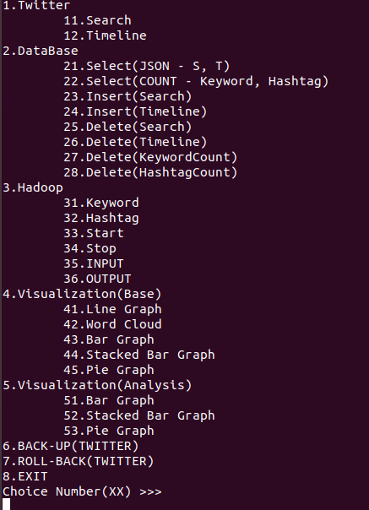
T-SA.py

Slide 17
1. TWITTER
(Set Parameter)
paramAPI = (('lNZwPI2dQ5l89K1nOGW6Sod6u', 'D6eGld20D99yrL89SMYPhJsjiHqmNKGL5LznkNKOQQPoIoQxWA', 'TSA0'), ('MGRK5IsX8xwxhz0FYv5Llm5ps', 'JRh3fHqPqEq6VWcyoKax6MG4nE21z0zatiDjEGnvmHm99cyrLA', 'TSA1'), ('NJhOCzxZPiPFckKJGUdSXRwz2', 'Cki8kGwebzFdEPHXOmZbX1lIdsMAgkx7Wauqey2Ll2Gwou5eCA', 'TSA'))
query = '"문재인" OR "홍준표" OR "안철수" OR "유승민" OR "심상정"'
date = ('201704180000', '201705100000') # 2017.04.17 자정 ~ 2017.05.09
maxResults = 100
code = ('Lee SeokJune', 'LSeokjune')
count = 100
include_rts = False

Slide 18
T-SA: Implementation
Twitter keyword Search API based the 19th President Election Vote Analysis
11.Search ,12.Timeline

Slide 19
2. DATABASE
(Set Parameter)
paramDB = ('localhost', 'T-SA', '1234', 'TWITTER', 'utf8')
tableName = ('S_JSON', 'S_HASHTAG', 'S_USER', 'T_JSON', 'T_HASHTAG', 'T_USER', 'KEYWORD_COUNT', 'HASHTAG_COUNT')

Slide 20
T-SA: Implementation
Twitter keyword Search API based the 19th President Election Vote Analysis
21.Select(JSON - S, T), 22.Select(COUNT - Keyword, Hashtag)
def dbSelect(self, cols, tabs, cond):
try:
conn, curs = self.dbConnect()
sql = 'SELECT %s FROM %s %s;' % (cols, tabs, cond)
curs.execute(sql)
selectData = curs.fetchall()
return selectData
except:
print('Error: Select Failed')
finally:
self.dbClose(curs, conn)
T-SA.py에 적용
sJsonData = db.dbSelect("date_format(create_at,'%Y-%m-%d') create_at, count(*)",'S_JSON',"group by date_format(create_at, '%Y-%m-%d’)”)
tJsonData = db.dbSelect("date_format(create_at,'%Y-%m-%d') create_at, count(*)",'T_JSON',"group by date_format(create_at, '%Y-%m-%d')")
kCountData = db.dbSelect('*','KEYWORD_COUNT',‘’)
hCountData = db.dbSelect('*','HASHTAG_COUNT','')

Slide 21
T-SA: Execution
Twitter keyword Search API based the 19th President Election Vote Analysis
23.Insert(Search), 24.Insert(Timeline)
def dbInsert(self, tableNm, value):
try:
conn, curs = self.dbConnect()
sql = 'INSERT INTO ' + tableNm
if tableNm in ['S_JSON', 'T_JSON']:
if self.dbSelect('EXISTS(SELECT *', tableNm, "WHERE CREATE_AT =
%s' AND ID = '%s')" % (value[0], value[1]))[0][0] == 0:
sql += ' VALUES(%s, %s, %s, %s, %s, %s, %s, %s, %s);'
curs.execute(sql, (value[0], value[1], value[2], value[3], value[4],
value[5], value[6], value[7], value[8]))
elif tableNm in ['S_HASHTAG', 'T_JHASHTAG']:
sql += ' VALUES(%s, %s, %s, %s);'
curs.execute(sql, (value[0], value[1], value[2], value[3]))
elif tableNm in ['S_USER', 'T_USER']:
sql += ' VALUES(%s, %s, %s, %s, %s, %s);'
curs.execute(sql, (value[0], value[1], value[2], value[3], value[4], value[5]))
conn.commit()
except:
print('Error: Insert Failed')
finally:
self.dbClose(curs, conn)
T-SA.py에 적용
for val in sJson:
db.dbInsert('S_JSON',val)
for val in sHashtag:
db.dbInsert('S_HASHTAG',val)
for val in sUser:
db.dbInsert('S_USER',val)
for val in tJson:
db.dbInsert('T_JSON',val)
for val in tHashtag:
db.dbInsert('T_HASHTAG',val)
for val in tUser:
db.dbInsert('T_USER',val)

Slide 22
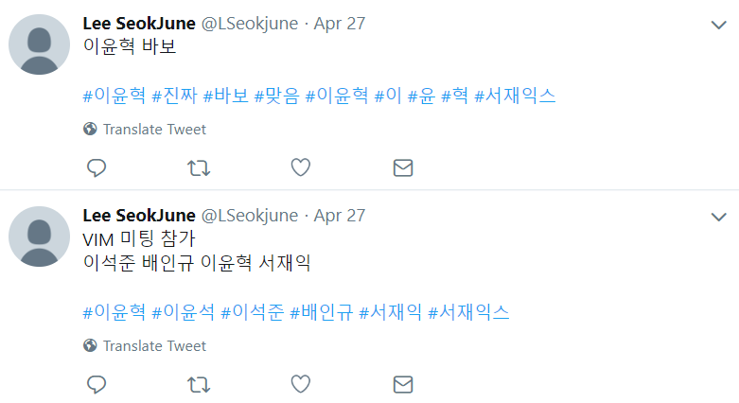
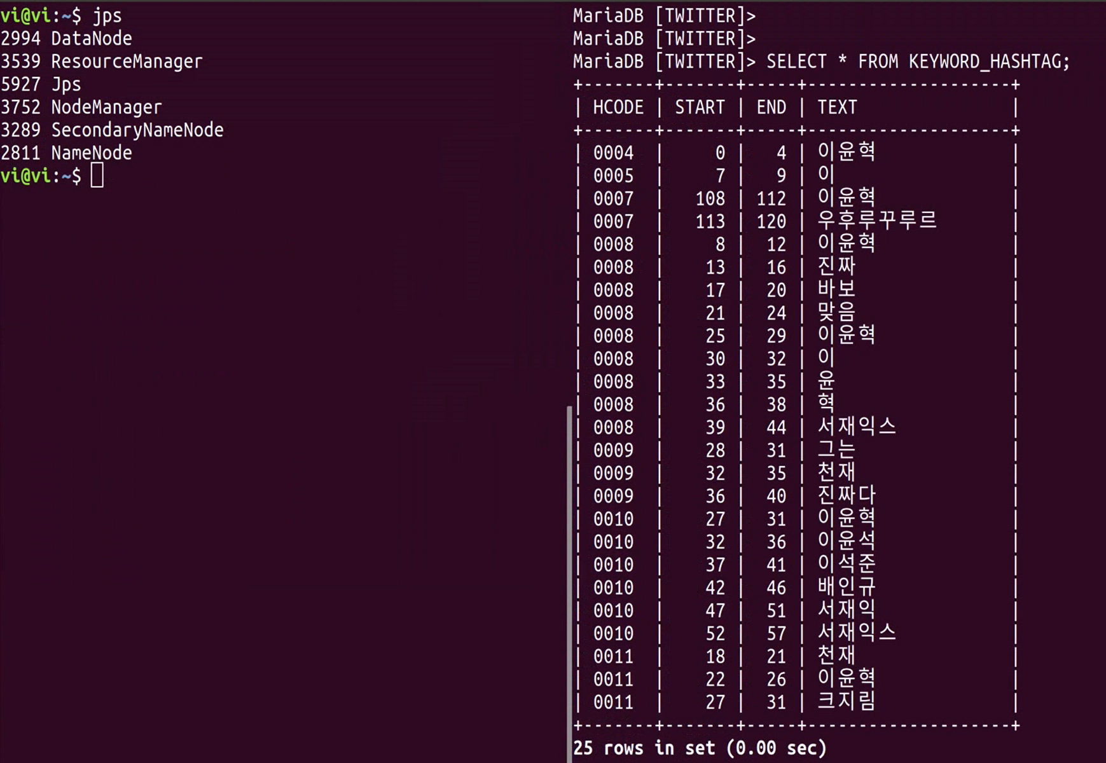
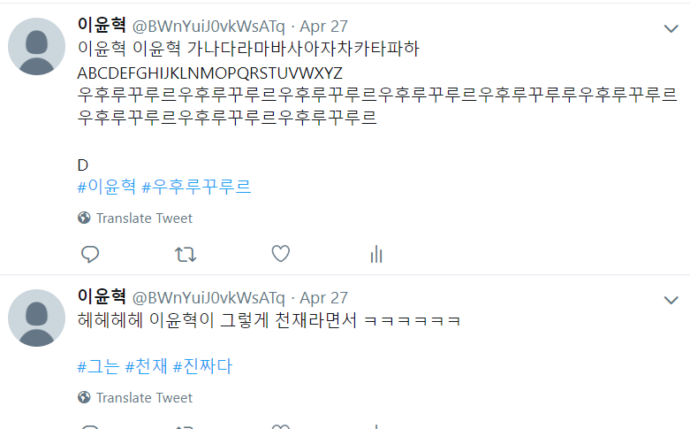
T-SA: Implementation(Insert Result)
Twitter keyword Search API based the 19th President Election Vote Analysis
트윗 내용에 ‘이윤혁’이라는 키워드를 통해 해시태그를 MariaDB에 저장

Slide 23
T-SA: Implementation
Twitter keyword Search API based the 19th President Election Vote Analysis
25.Delete(Search), 26.Delete(Timeline), 27.Delete(KeywordCount), 28.Delete(HashtagCount)
def dbDelete(self, tableNm):
try:
# DB Connect
conn, curs = self.dbConnect()
# Write Query: Select Data
sql = 'DELETE FROM %s;' % tableNm
# Execute Query
curs.execute(sql)
# Apply Query
conn.commit()
except:
print('Error: Delete Failed')
finally:
# DB Close
self.dbClose(curs, conn)
T-SA.py에 적용
db.dbDelete('S_JSON’)
db.dbDelete('S_HASHTAG’)
db.dbDelete('S_USER’)
db.dbDelete('T_JSON’)
db.dbDelete('T_HASHTAG’)
db.dbDelete('T_USER')
db.dbDelete('KEYWORD_COUNT')
db.dbDelete('HASHTAG_COUNT')

Slide 24
3. HADOOP

Slide 25
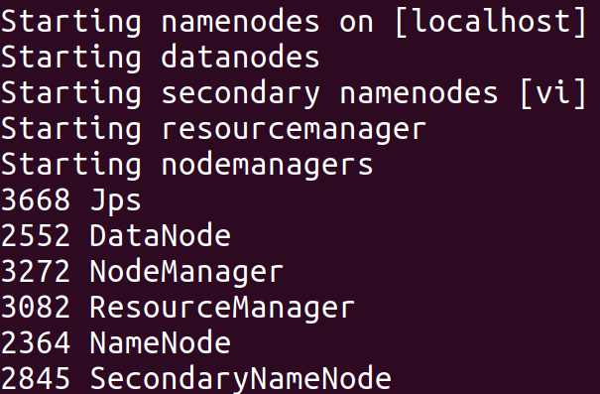
T-SA: Implementation
Twitter keyword Search API based the 19th President Election Vote Analysis
Sqoop, Map/Reduce : 순차적 명령 실행 https://docs.python.org/ko/3/tutorial/stdlib.html
순서대로 명령어를 실행 시켜 주기위한 작업
31.Keyword, 32Hashtag
33.Start
Hadoop start
Sqoop import
Map/Reduce
Sqoop export
>>> import os
>>> os.system(‘start-all.sh’) # 하둡실행 명령어
>>> os.system(‘jps’) # 프로세스 상태 확인 명령어
*Python os 모듈이란? 운영 체제와 상호 작용하기 위한 함수를 제공하는 라이브러리.

Slide 26
T-SA: Implementation
Twitter keyword Search API based the 19th President Election Vote Analysis
31.Keyword
SQOOP IMPORT
sqoop import --connect jdbc:mysql://localhost/TWITTER --username T-SA --password 1234 --table S_JSON --columns TEXT --target-dir hdfs://localhost:9000/user/vi/KEYWORD_INPUT -m 1
MAP/REDUCE
yarn jar /home/vi/hadoop/jar/KeywordCount.jar KeywordCount /user/vi/KEYWORD_INPUT/part-m-00000 KEYWORD_OUTPUT
SQOOP EXPORT
sqoop export --connect jdbc:mysql://localhost/ TWITTER --username T-SA --password 1234 --table KEYWORD_COUNT --export-dir hdfs://localhost:9000/user/vi/KEYWORD_OUTPUT/part-r-00000 --columns KEYWORD,COUNT --input-fields-terminated-by "\t"

Slide 27
T-SA: Implementation
Twitter keyword Search API based the 19th President Election Vote Analysis
32.Hashtag
SQOOP IMPORT
sqoop import --connect jdbc:mysql://localhost/TWITTER --username T-SA --password 1234 --table S_HASHTAG --columns TEXT --target-dir hdfs://localhost:9000/user/vi/HASHTAG_INPUT -m 1
MAP/REDUCE
yarn jar /home/vi/hadoop/jar/HashtagCount.jar HashtagCount /user/vi/ HASHTAG_INPUT/part-m-00000 KEYWORD_OUTPUT
SQOOP EXPORT
sqoop export --connect jdbc:mysql://localhost/TWITTER --username T-SA --password 1234 --table HASHTAG_COUNT --export-dir hdfs://localhost:9000/user/vi/ HASHTAG_OUTPUT/part-r-00000 --columns HASHTAG,COUNT --input-fields-terminated-by "\t"

Slide 28
T-SA: Implementation
Twitter Keyword Search API based Tweet Analysis
Map/Reduce : 자연어 처리 (키워드의 연관성을 분석하기 위한 작업)
** 데이터에서 키워드 빈도를 분석하여 명사만을 시각화 하고자 한다. **
가동 1 가짜뉴스에 1 강원 1 강조하는 1 것들.. 2 것을 1 게 2 경수찡 1 고마하고 1 고민정 1 고발을 1 공정하고 1 공지 1
공백을 기준으로 문장을 나눴을 경우
명사 + 조사 형태에서 명사만을 추출하여 나타낸 결과
가짜뉴스에, 강조하는, 고발을, 공정하고
가짜뉴스, 강조, 고발, 공정, 공지
자바 언어로 짜여진 오픈소스 들 중 KOMORAN을 선택
꼬꼬마 형태소 분석기, KOMORAN, OPEN-KOREAN-TEXT
https://www.shineware.co.kr/products/komoran/
다른 형태소 분석기들 보다 속도, 정확성이 높으며,
사용자 사전을 지원하여, 사용자가 원하는 단어를 명사로 추가 할 수 있다.
Ex) 아이언맨 , 슈퍼맨 등

Slide 29
T-SA: Implementation
Twitter keyword Search API based the 19th President Election Vote Analysis
Sqoop(Import) 처리 결과
Map/Reduce 처리 결과
Sqoop(Export) 처리 결과
Map-Reduce Framework
Map input records=26291
Map output records=26291
Input split bytes=87
Spilled Records=0
Failed Shuffles=0
Merged Map outputs=0
GC time elapsed (ms)=51
CPU time spent (ms)=1740
Physical memory (bytes) snapshot=225447936
Virtual memory (bytes) snapshot=2666721280
Total committed heap usage (bytes)=188219392
Peak Map Physical memory (bytes)=225447936
Peak Map Virtual memory (bytes)=2666721280
Map-Reduce Framework Map input records=68408 Map output records=317389 Map output bytes=3777867 Map output materialized bytes=154548 Input split bytes=121 Combine input records=317389 Combine output records=10924 Reduce input groups=10924 Reduce shuffle bytes=154548 Reduce input records=10924 Reduce output records=10924 Spilled Records=21848 Shuffled Maps =1 Failed Shuffles=0 Merged Map outputs=1 GC time elapsed (ms)=1566013 CPU time spent (ms)=79441010 Physical memory (bytes) snapshot=1050202112 Virtual memory (bytes) snapshot=5327437824 Total committed heap usage (bytes)=860880896 Peak Map Physical memory (bytes)=877592576 Peak Map Virtual memory (bytes)=2683715584 Peak Reduce Physical memory (bytes)=177844224 Peak Reduce Virtual memory (bytes)=2664820736
Map-Reduce Framework
Map input records=10924
Map output records=10924
Input split bytes=626
Spilled Records=0
Failed Shuffles=0
Merged Map outputs=0
GC time elapsed (ms)=740
CPU time spent (ms)=6080
Physical memory (bytes) snapshot=936022016
Virtual memory (bytes) snapshot=10656645120
Total committed heap usage (bytes)=728236032
Peak Map Physical memory (bytes)=249868288
Peak Map Virtual memory (bytes)=2667040768

Slide 30
T-SA: Implementation
Twitter Keyword Search API based Tweet Analysis
33.Start
os.system('start-all.sh')
os.system('hadoop dfsadmin -safemode leave')
os.system('jps')
34.Stop
os.system('stop-all.sh')
35.INPUT
os.system('hdfs dfs -rmr /user/vi/*_INPUT')
36.OUTPUT
os.system('hdfs dfs -rmr /user/vi/*_OUTPUT')

Slide 31
4. VISUALIZATION

Slide 32
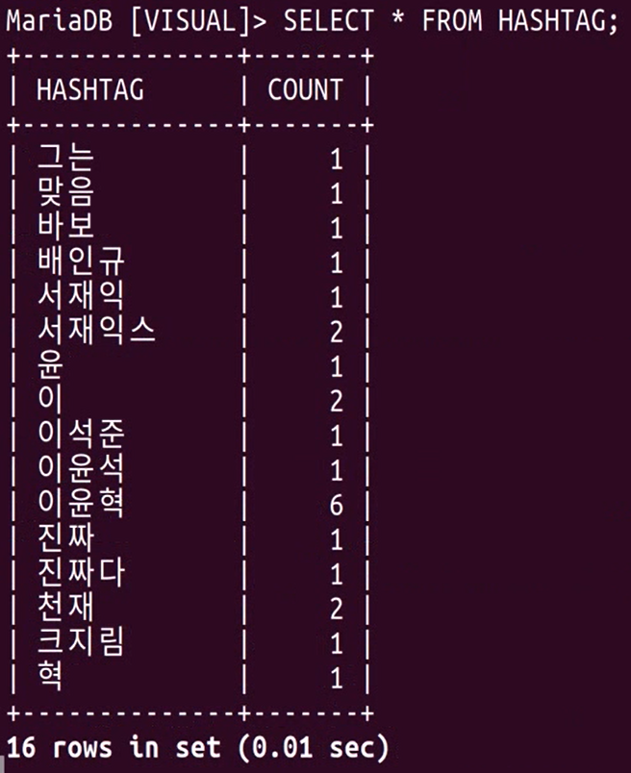

T-SA: Result
Twitter keyword Search API based the 19th President Election Vote Analysis
가장 많이 사용된 키워드 순으로 글자 크기가 결정되어 시각화.

Slide 33

T-SA: Result (Real DATA-Word Cloud)
Twitter keyword Search API based the 19th President Election Vote Analysis
Word Cloud 란?
키워드를 직관적으로 파악할 수 있도록 핵심 단어를 시각화하는 기법
단어의 사용빈도가 많을수록 글씨가 더 크다.
Notes:
워드, 라인, 파이
각 그래프 결과 글로 설명
워드 클라우드 설명

Slide 34
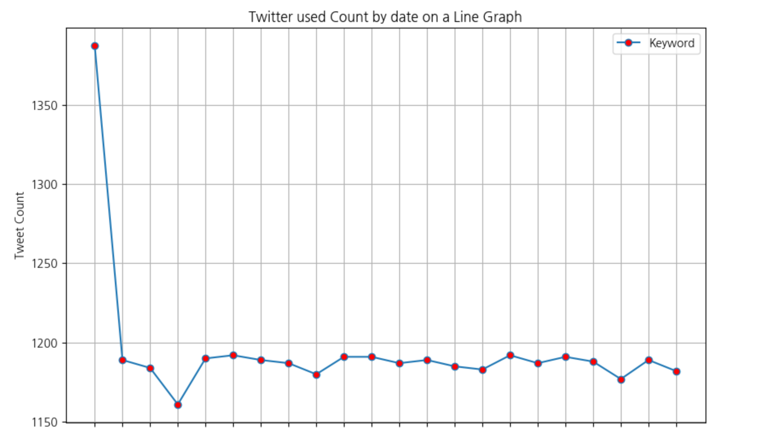
T-SA: Result (Real DATA-Line Graph)
Twitter keyword Search API based the 19th President Election Vote Analysis
X축 – 선거 유세 기간
Y축 – 키워드 언급 트윗 수

Slide 35
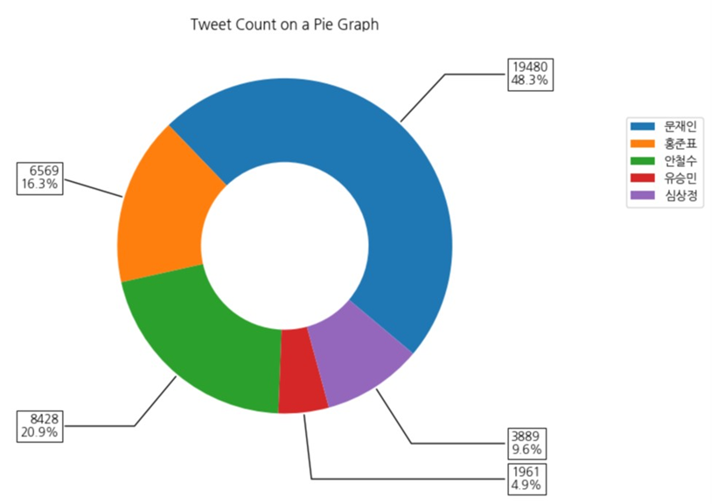
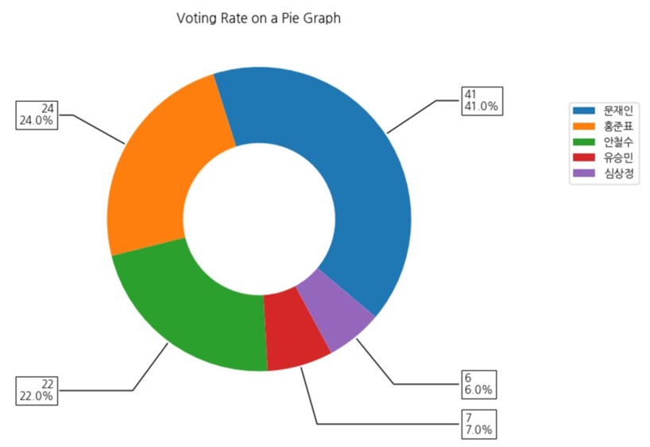
T-SA: Result (Real DATA-Pie Graph)
Twitter Keyword Search API based Tweet Analysis
<선거 유세 기간 동안의 후보자들을 언급한 트윗 횟수와 백분율>
<후보자들의 실제득표율>
Notes:
결과 설명

Slide 36
T-SA: Reference
Twitter keyword Search API based the 19th President Election Vote Analysis
Tweetrend, http://tweetrend.com/
Foller.me beta, https://foller.me/
중앙선거관리위원회 선거통계시스템, http://info.nec.go.kr/
Twitter Developer, https://developer.twitter.com/
Search Tweets, https://developer.twitter.com/en/docs/tweets/search/guides/standard-operators
정재화, 시작하세요! 하둡 프로그래밍 빅데이터 분석을 위한 하둡 기초부터 YARN까지[개정2판], 2016.05.13, 위키북스

Slide 37
Thank you

Slide 38
Q & A

Slide 39
T-SA: Team Introduction
Twitter keyword Search API based the 19th President Election Vote Analysis
이석준 (Lee SeokJune)
MariaDB 환경 구축 및 관리
Twitter API 구현
문서 작성 및 수정
이윤혁 (Lee Yunhyuck)
Hadoop3, Sqoop 환경 구축
Hadoop(Map/Reduce)구현
배인규 (Bae InGyu)
Python, DB 연동 구현
Visualization 구현
서재익 (Seo JaeIck)
Twitter API 구현
Visualization 구현
Notes:
맡은 역할만

Slide 40
용어 정리

Slide 41
T-SA: 용어 정리
Twitter Keyword Search API based Tweet Analysis
CLI( Command-Line Interface)
사용자의 명령어 입력을 기다리며, 명령어 입력이 완료되면 해당 명령어를 실행하고, 결과를 출력.
정형 데이터
통계적 분석에 사용될 수 있을만한 형태로 정리되고 가공된 데이터를 의미.
RDBMS
관계형 데이터베이스를 생성하고 수정하고 관리할 수 있는 소프트웨어
JVM
Java로 개발한 프로그램을 컴파일하여 만들어지는 바이트코드를 실행시키기 위한 가상 머신
JDK
Java 환경에서 돌아가는 프로그램을 개발하는 데 필요한 툴들을 모아놓은 소프트웨어 패키지
IDE
소프트웨어 개발에 관련된 모든 작업(패키지 인클루딩, 소스 코드 편집, 컴파일, 디버그, 원격 서버 액세스, 바이너리 배포 등)을 하나의 프로그램 안에서 모두 처리하는 환경을 제공하는 툴

Slide 42
T-SA: 용어 정리
Twitter Keyword Search API based Tweet Analysis
콜렉터(Collector)
여러 대의 에이전트로부터 로그 정보를 수신해서 하둡 분산 파일시스템에 저장하는 역할을 담당, 여러 대의 에이전트 서버로부터 데이터를 전송받지만 하나의 파일에 저장
맵리듀스(MapReduce)
대용량 데이터 처리를 분산 병렬 컴퓨팅에서 처리하기 위한 목적으로 제작한 프레임워크.
배열 안의 요소들을 1대1로 짝지어 주는 맵과 Key값을 이용해서 Value값을 합쳐주는 리듀스로 이루어짐.

Slide 43
예상질문

Slide 45










T-SA: Development Environment
Twitter Keyword Search API based Tweet Analysis
3.6
10.1.38
1.8.0_191
2019-03(4.11)
3.2.0
1.4.7
https://www.python.org/
https://www.python.org/
https://www.python.org/
https://www.python.org/
https://www.python.org/
https://www.python.org/

Slide 46
T-SA: Development Environment
Twitter Keyword Search API based Tweet Analysis
- 파이썬(Python)은 1991년 프로그래머인 귀도 반 로섬(Guido van Rossum)이 발표한 고급 프로그래밍 언어로, 플랫폼 독립적이며 인터프리터식, 객체 지향적, 동적 타이핑 대화형 언어이다.
- 파이썬은 비영리의 파이썬 소프트웨어 재단이 관리하는 개방형, 공동체 기반 개발 모델을 가지고 있다.
3.6
Python site
https://www.python.org/
Python 설치
~$ sudo apt-get install python3
Version Check
~$ python3 --version
Python 3.6

Slide 47
T-SA: Development Environment
Twitter Keyword Search API based Tweet Analysis
MariaDB는 MySQL의 발전된 형태의 대체제로써, https://downloads.mariadb.org/에서 다운로드 받을 수 있으며, GPL v2 라이선스로 유지되고 있고, MariaDB 커뮤니티와 MariaDB 재단이 주축이 되어 개발되고 있다.
MariaDB는 현재까지 최신의 MaySQL과 같은 브랜치로부터 릴리즈되며, 대개의 경우 MySQL과 마찬가지로 동작한다. MySQL의 모든 명령어, 인터페이스, 라이브러리와 API가 MariaDB에도 존재한다. 또한 MariaDB로 데이터베이스를 변환할 필요도 없다.
10.1.38
MariaDB site
https://www.python.org/

Slide 48
T-SA: Development Environment
Twitter Keyword Search API based Tweet Analysis
MariaDB 설치
~$ sudo apt-get install mariadb-server
MariaDB 권한 테이블 설정
~$ sudo mysql_secure_installation
Version Check
~$ mariadb –version
mariadb Ver 15.1 Distrib 10.1.38-MariaDB, for debian-linux-gnu (x86_64) using readline 5.2
Enter current password for root (enter for none) → MariaDb의 root계정은 쉘 인증이 기본적으로 설정되므로 root계정으로 실행됐다면 비밀번호 없이(Enter) 아니면 비밀번호 입력
Set root password? [Y/n] → 따로 패스워드를 설정하고 싶으면 Y, root그대로 사용 할려면 n
Remove anonymous users? [Y/n] → 익명 사용자를 삭제 할지 여부
Disallow root login remotely? [Y/n] → 원격 접속으로 루트 로그인 허용 여부
Remove test database and access to it? [Y/n] → 테스트 데이터베이스 삭제 여부
Reload privilege tables now? [Y/n] → 지금까지 작성한 권한 테이블을 적용 여부

Slide 49
T-SA: Development Environment
Twitter Keyword Search API based Tweet Analysis
- 이클립스(Eclipse)는 다양한 플랫폼에서 쓸 수 있으며, 자바를 비롯한 다양한 언어를 지원하는 프로그래밍 통합 개발 환경을 목적으로 시작하였으나, 현재는 OSGi(Open Service Gateway initiative)를 도입하여, 범용 응용 소프트웨어 플랫폼으로 진화하였다.
- OpenJDK는 Java SE (Standard Edition) 기반의 오픈 소스 JDK다. 2006년 Sun Micro System 은 Java를 오픈 소스화한다고 발표하였다. 그리고 그해 11월 HotSpot VM과 컴파일러를 GNU General Public License(이하 GPL)로 풀었다.
1.8.0_191
2019-03(4.11)
OpenJDK 설치
~$ sudo apt-get install openjdk-8-jdk
Version Check
~$ java –version
openjdk version "1.8.0_191"
OpenJDK Runtime Environment (build 1.8.0_191-8u191-b12-2ubuntu0.18.04.1-b12)
OpenJDK 64-Bit Server VM (build 25.191-b12, mixed mode)

Slide 50
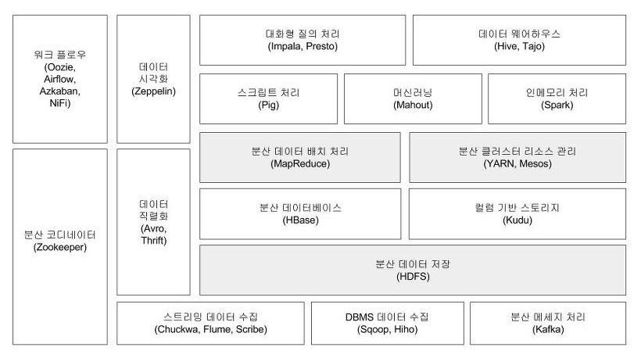
T-SA: Development Environment
Twitter Keyword Search API based Tweet Analysis
3.2.0
1.4.7
아파치 하둡(Apache, High-Availability Distributed Object-Oriented Platform)은 대량의 자료를 처리할 수 있는 큰 컴퓨터 클러스터에서 동작하는 분산 응용 프로그램을 지원하는 프리웨어 자바 소프트웨어 프레임워크이다.
스쿱(Sqoop)은 구조화된 관계형 데이터베이스와 아파치 하둡 간의 대용량 데이터들을 효율적으로 변환하여 주는 CLI(Command-Line Interface) 애플리케이션이다.

Slide 51
T-SA: Development Environment
Twitter Keyword Search API based Tweet Analysis
Hadoop
SSH(Secure Shell) 설정
~$ sudo apt-get install ssh
~$ ssh-keygen -t rsa -P '' -f ~/.ssh/id_rsa
~$ cat ~/.ssh/id_rsa.pub>>~/.ssh/authorized_keys
~$ chmod 0600 ~/.ssh/authorized_keys
Protobuf 2.5.0 설치
~$ sudo apt-get install g++ pentium-builder
~$ cd /usr/local/
~$ sudo wget https://github.com/google/protobuf/releases/download/v2.5.0/protobuf-2.5.0.tar.gz
~$ sudo tar xvzf protobuf-2.5.0.tar.gz
~$ sudo tar xvzf protobuf-2.5.0.tar.gz
~$ cd protobuf-2.5.0
~$ ./configure
~$ make
~$ make install
Hadoop3.2.0 설치
~$ tar xvzf hadoop-3.2.0.tar.gz
~$ ln -s hadoop3.2.0 hadoop
~$ sudo gedit ~/.bashrc
~$ vi hadoop-env.sh
~$ vi core-site.xml
~$ ~$ ~$
export HADOOP_HOME=/home/yunhyuck/hadoop
export PATH=$PATH:$HADOOP_HOME/bin
export PATH=$PATH:$HADOOP_HOME/sbin
export HADOOP_MAPRED_HOME=${HADOOP_HOME}
export HADOOP_COMMON_HOME=${HADOOP_HOME}
export HADOOP_HDFS_HOME=${HADOOP_HOME}
export YARN_HOME=${HADOOP_HOME}
export JAVA_HOME=/usr/lib/jvm/java-8-openjdk-amd64
<configuration>
<property>
<name>fs.defaultFS</name>
<value>hdfs://localhost:9000</value>
</property>
</configuration>
하둡 호환성 확인
https://hadoop.apache.org/docs/r3.2.0/hadoop-mapreduce-client/hadoop-mapreduce-client-core/dependency-analysis.html
하둡 다운로드 경로
https://www-eu.apache.org/dist/hadoop/common/hadoop-3.2.0/

Slide 52
T-SA: Development Environment
Twitter Keyword Search API based Tweet Analysis
Hadoop3.2.0 설치
~$ vi hdfs-site.xml
~$ vi yarn-site.xml
~$
~$
~$
~$ ~$ ~$
~$ vi mapred-site.xml
~$ bin/hdfs namenode -format
~$
~$
~$
~$
~$
~$ sbin/start-all.sh
<configuration>
<property>
<name>mapreduce.framework.name</name>
<value>yarn</value>
</property>
<property>
<name>mapreduce.admin.user.env</name>
<value>HADOOP_MAPRED_HOME=$HADOOP_COMMON_HOME</value>
</property>
<property>
<name>yarn.app.mapreduce.am.env</name>
<value>HADOOP_MAPRED_HOME=$HADOOP_COMMON_HOME</value>
</property>
</configuration>
<configuration>
<property>
<name>dfs.replication</name>
<value>1</value>
</property>
<property>
<name>dfs.namenode.name.dir</name>
<value>/home/yunhyuck/Hadoop3_data/NameNode</value>
</property>
<property>
<name>dfs.datanode.data.dir</name>
<value>/home/yunhyuck/Hadoop3_data/DataNode</value>
</property>
</configuration>
2019-03-29 20:07:15,364 INFO namenode.NameNode: STARTUP_MSG:
/************************************************************
STARTUP_MSG: Starting NameNode
STARTUP_MSG: host = yunhyuc/127.0.1.1
STARTUP_MSG: args = [-format]
STARTUP_MSG: version = 3.2.0
STARTUP_MSG: classpath =
<configuration>
<property>
<name>yarn.nodemanager.aux-services</name>
<value>mapreduce_shuffle</value>
</property>
<property>
<name>yarn.nodemanager.aux-services.mapreduce_shuffle.class</name>
<value>org.apache.hadoop.mapred.ShuffleHandler</value>
</property>
</configuration>

Slide 53
T-SA: Development Environment
Twitter Keyword Search API based Tweet Analysis
Sqoop
~$ wget http://apache.tt.co.kr/sqoop/1.4.7/sqoop-1.4.7.bin__hadoop-2.6.0.tar.gz
~$ tar xvzf sqoop-1.4.7.bin__hadoop-2.6.0.tar.gz
~$ ln -s sqoop-1.4.7.bin__hadoop-2.6.0 sqoop
~$ sudo gedit ~/.bashrc
~$ source ~/.bashrc
~/sqoop/conf$ cp sqoop-env-template.sh sqoop-env.sh
~/sqoop/conf$ sqoop
Warning: /home/vi/sqoop/../hbase does not exist! HBase imports will fail.
Please set $HBASE_HOME to the root of your HBase installation.
Warning: /home/vi/sqoop/../hcatalog does not exist! HCatalog jobs will fail.
Please set $HCAT_HOME to the root of your HCatalog installation.
Warning: /home/vi/sqoop/../accumulo does not exist! Accumulo imports will fail.
Please set $ACCUMULO_HOME to the root of your Accumulo installation.
Warning: /home/vi/sqoop/../zookeeper does not exist! Accumulo imports will fail.
Please set $ZOOKEEPER_HOME to the root of your Zookeeper installation.
/home/vi/hadoop/libexec/hadoop-functions.sh: 줄 2364: HADOOP_ORG.APACHE.SQOOP.SQOOP_USER: bad substitution
/home/vi/hadoop/libexec/hadoop-functions.sh: 줄 2459: HADOOP_ORG.APACHE.SQOOP.SQOOP_OPTS: bad substitution
Try 'sqoop help' for usage. # 이렇게 뜬다면 설치 완료.
export SQOOP_HOME=/home/vi/sqoop
export PATH=$PATH:$SQOOP_HOME/bin
#Set path to where bin/hadoop is available
export HADOOP_COMMON_HOME=/home/vi(계정이름)/hadoop
#Set path to where hadoop-*-core.jar is available일
export HADOOP_MAPRED_HOME=/home/vi(계정이름)/hadoop
스쿱 사이트
https://sqoop.apache.org/
스쿱 다운로드 경로
http://apache.tt.co.kr/sqoop/1.4.7/sqoop-1.4.7.bin__hadoop-2.6.0.tar.gz

